Slide 1
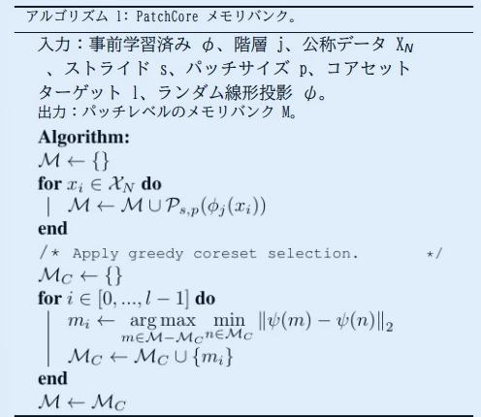
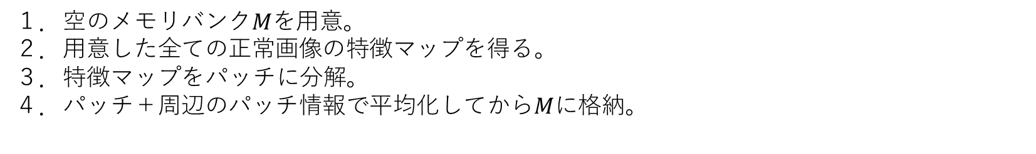
コアセット・サブサンプリング
１．空のメモリバンク$M$を用意。
２．用意した全ての正常画像の特徴マップを得る。
３．特徴マップを$パッチに分解$。
４．パッチ＋周辺のパッチ情報で平均化してから$M$に格納。
Notes:
端的に言うと、データの多様性を保ちつつ本当に重要な特徴だけを抜き出してメモリバンクを厳選する作業です。
改めて、このアルゴリズムが必要な理由は、使用メモリ量・推論時間のカットのためです。
まず、空のメモリバンク$M$を用意します。
続いて、用意した全ての正常画像の特徴マップをresnet等の特徴抽出器から獲得します。
得られた特徴マップをパッチに分解して、周辺のパッチとの平均をとってからメモリバンク$M$に格納します。
まだこの段階では、メモリバンクには膨大な量の特徴ベクトルが格納されています。

Slide 2
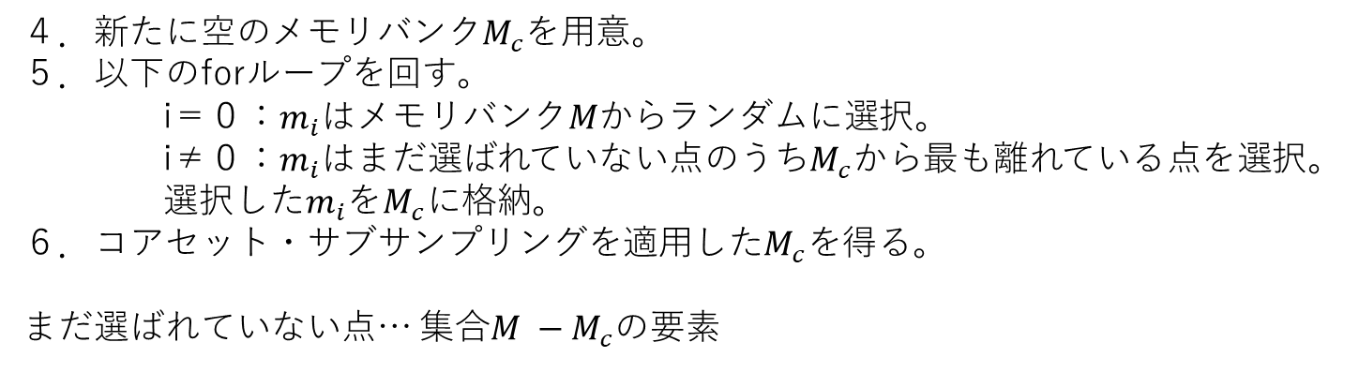
コアセット・サブサンプリング
４．新たに空のメモリバンク$M_{c}$を用意。
５．以下のforループを回す。
i＝０：$m_{i}はメモリバンクMから$ランダムに選択。
i≠０：$m_{i}は\text{まだ選ばれていない点のうち}M_{c}から\text{最も離れている点を選択。}$
選択した$m_{i}$を$M_{c}に$格納。
６．コアセット・サブサンプリングを適用した$M_{c}を$得る。
まだ選ばれていない点… 集合$M −M_{c}$の要素
Notes:
新しく空のメモリバンクを用意します。
ここで最終的に採用する特徴ベクトルの数だけ以下のforループを回します。
最初はメモリバンクからランダムに選択します。
それ以降はまだ選択していない点のうち、最も離れている点を選択します。
選択した点をメモリバンクMｃに格納します。
ループが終われば厳選されたメモリバンクが得られます。
★パッチサイズｐだけまわりのパッチを集約
★事前学習済みφ: 画像から特徴を抽出するためのニューラルネットワーク（例: ResNet）。
階層 j: ネットワークのどの層から特徴を取り出すかの指定。
公称データ X<sub>N</sub>: 学習に使う、大量の正常な製品画像。
ストライド s, パッチサイズ p: 画像をパッチに分割するときの設定。
コアセットターゲット l: 最終的にメモリバンクに残したいデータ点の数（目標のサイズ）。
ランダム線形投影 ψ: (オプション) 計算を高速化するために、特徴ベクトルの次元を削減するためのもの。
★最初のループの詳細
空集合に対する min 操作は、正の無限大 (+∞) を返すと定義。
内側の min:
Mc が空なので、全ての m に対して min_{n \in Mc} ||...|| は +∞ になる。
外側の arg max:
arg max_{m \in M-Mc} (+∞)
全ての m に対して min の結果が +∞ となり、差がない。
この場合、アルゴリズムは M の中からランダムに1つの点 m_0 を選び最初の代表点とする。
Mcにm_0が格納される。
★距離計算の高速化: 貪欲法をさらに速くするため、 事前に JL定理に基づいたランダム射影による次元削減を事前に行う。高次元のベクトル群を位置関係を保ったまま低次元に写像できるという定理。

Slide 3
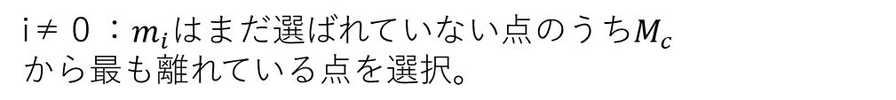
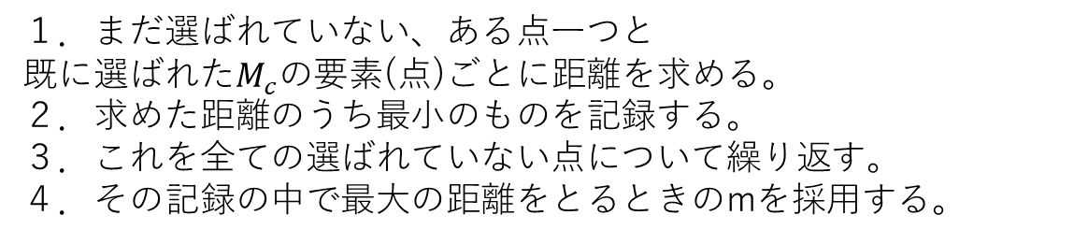
コアセット・サブサンプリング詳細
i≠０：$m_{i}は\text{まだ選ばれていない点のうち}M_{c}から\text{最も離れている点を選択。}$
１．まだ選ばれていない、ある点一つと
既に選ばれた$M_{c}$の要素(点)ごとに距離を求める。
２．求めた距離のうち最小のものを記録する。
３．これを全ての選ばれていない点について繰り返す。
４．その記録の中で最大の距離をとるときのmを採用する。
Notes:
１．まだ選ばれていない、ある点一つと既に選ばれた$M_{c}$の要素(点)ごとに距離を求める。
２．求めた距離のうち最小のものを記録する。これは = 他の点もこれ以上離れていると保証
３．これを全ての選ばれていない点について繰り返す。
４．その記録の中で最大の距離をとるときのmを採用する。

Slide 4
コアセット・サブサンプリング背景
前提
m: 元の巨大なメモリバンク M の中の、ある1つの点。
n: これから作るコアセット M_c の中の、代表点。
厳選後のメモリバンク(コアセット)の選択は、
あるｍを選んできて、たくさんあるｎのうち最も距離が小さくなるｎを選びその距離を測り記録する。これを全てのｍについて行って、記録した距離のなかで最大値を探し、その最大値が最も小さくなるようなコアセットを探す。
しかしこの最適化問題はNP困難⇒最適解に近似することを考える。
Notes:
メモリバンクに格納されるパッチは、特徴マップの1マス(元画像でいうパッチ)に加えてその周辺３＊３とかのマスのベクトルを平均して得られる。⇒周辺情報を集約している。
そのメリットは、受容野の拡大 ・ 位置ズレへの頑健性
受容野の拡大
単なる線の特徴からネジ山の谷部分の線に関する特徴に進化（もっと意味をとられられるように）
位置ズレへの頑健性
製品が検査時に少しだけズレていても、周辺情報を平均化しているため、抽出されるパッチ特徴は大きく変化しません

Slide 5

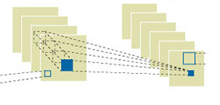
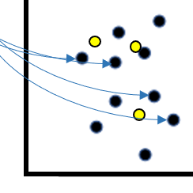
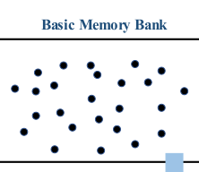
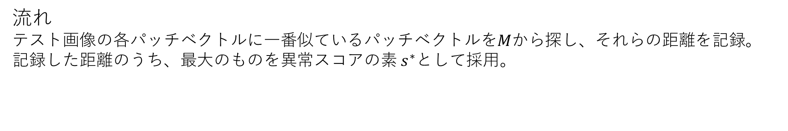
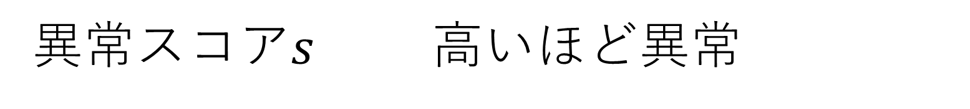
異常スコア$s$ 高いほど異常
流れ
テスト画像の各パッチベクトルに一番似ているパッチベクトルを$Mから$探し、それらの距離を記録。
記録した距離のうち、最大のものを異常スコアの素${ s}^{∗}$として採用。
テスト画像
パッチ
拡大した図
https://monoist.itmedia.co.jp/mn/articles/1511/30/news016_2.html
メモリバンクのイメージ
… テスト画像のパッチと一番似ている(近い)点
… 記録する距離
https://qiita.com/makotoito/items/c58ebf12f5f179950e68
Notes:
先ほど得られたメモリバンクを用いて異常スコアを計算します。
異常スコアとはこの入力データが異常かどうか判定するための数値です。
まず簡単に流れを説明します。
テスト画像の各パッチベクトルに一番似ているようなパッチベクトルをメモリバンク$Mから$探してきて、それらの距離を記録します。
記録した距離のうち、最大のものを異常スコアの素${ s}^{∗}$として採用します。

Slide 6
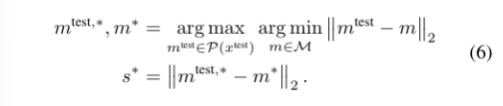
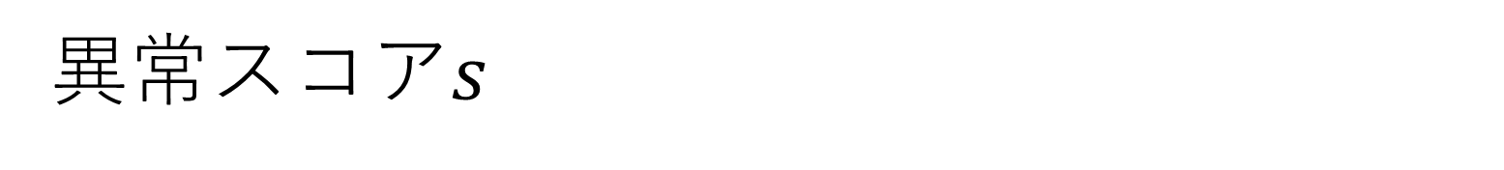
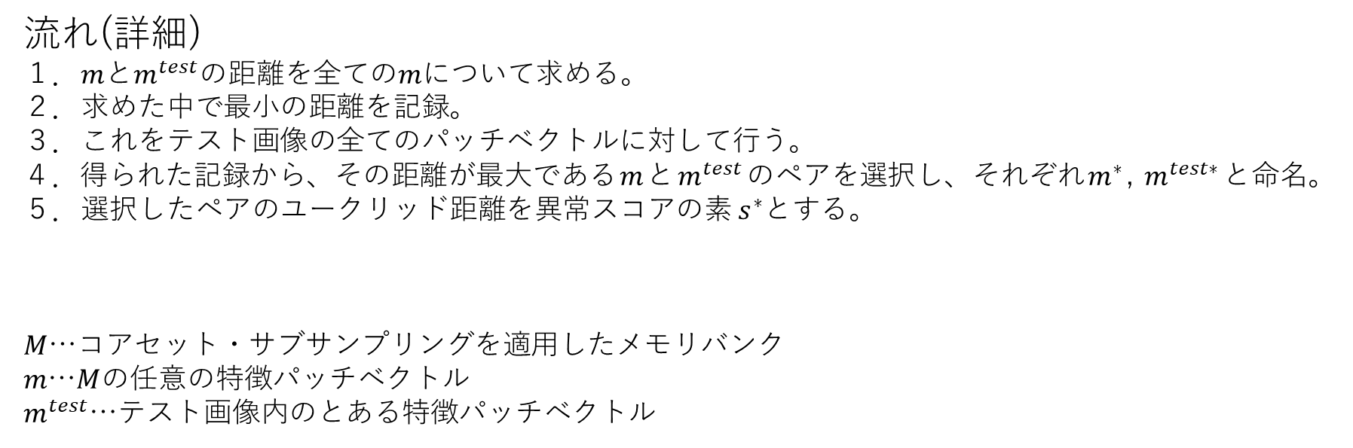
異常スコア$s$
流れ(詳細)
１．$m$と$m^{test}$の距離を全ての$mについて求める。$
２．求めた中で最小の距離を記録。
３．これをテスト画像の全てのパッチベクトルに対して行う。
４．得られた記録から、その距離が最大である$m$と$m^{test}$のペアを選択し、それぞれ$m^{∗}$, $m^{test∗}$と命名。
５．選択したペアのユークリッド距離を異常スコアの素${ s}^{∗}$とする。
$M$…コアセット・サブサンプリングを適用したメモリバンク
$m$…$M$の任意の特徴パッチベクトル
$m^{test}$…テスト画像内のとある特徴パッチベクトル
Notes:
詳細に異常スコアの素を計算します。
流れとしては
１．$m$と$m^{test}$の距離を全ての$mについて求めます。$
２．求めた中で最小の距離を記録します。
３．これをテスト画像の全てのパッチベクトルに対して行います。
４．得られた記録から、その距離が最大である$m$と$m^{test}$のペアを選択し、それぞれ$m^{∗}$, $m^{test∗}$と命名しておきます。
５．そして、選択したペアのユークリッド距離を異常スコアの素とする感じです。

Slide 7

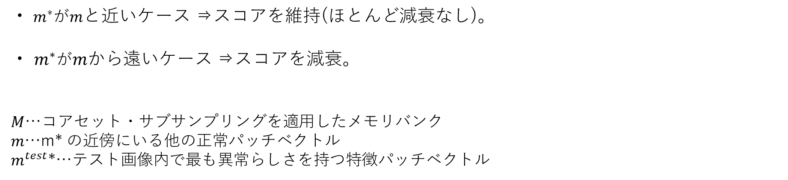
異常スコア$s$
スコア調整
・ $m^{∗}$が$m$と近いケース ⇒スコアを維持(ほとんど減衰なし)。
・ $m^{∗}$が$mから$遠いケース ⇒スコアを減衰。
$M$…コアセット・サブサンプリングを適用したメモリバンク
$m$…m* の近傍にいる他の正常パッチベクトル
$m^{test}$*…テスト画像内で最も異常らしさを持つ特徴パッチベクトル
Notes:
最終的な異常スコアについて説明します
最終的な異常スコアは、異常スコアの素にをスコア調整の係数をかけて得られます。
目的は「偽陽性」を減らすことです。
s* だけだと、**「たまたま珍しい正常パターンに似ていた」のか「本当に異常なのか」**の区別がつきにくい場合があります.
★係数の説明
m* は m_test,* に一番近いので、この値は分母の中で一番小さくなる
“めったにないのだが正真正銘の正常パターン” を見逃さないようにしたい。←そもそも、コアセットサブサンプリングでは「珍しい正常パターン」を、意図的にメモリバンクに残すように設計してるから貢献が大きい。これが前提
普遍的な正常パターン点に関しては数点だけ内包しておけば大体カバーできるよねって認識です。
m* が密集している（典型的な正常パターン）場合 ➡ テストパッチ m_test は、m* とも、その近傍の他の正常パッチ m たちとも、だいたい同じくらい遠い。➡スコアはほとんど減衰されない（そのまま）。
m* が孤立している（珍しい正常パターン）場合 ➡ テストパッチ m_test は、m* には近いが、m* の近傍にいる他の正常パッチ m たちからは非常に遠い。➡珍しい正常と距離が近かったんだなと,スコアを減衰させる
要は密集してるところから離れている（似ていないパターン）は最も異常らしい。その他ケースで偽陽性(異常じゃないのに異常と判定すること)を減らしたいから調整を行っている。
➡Softmax風の計算で、m* は特に突出して近くないため、分数の値は 1/b のような小さい値になる。

